Slide 1
教学环境卫生要求
常州市卫生监督所
孙樨陵

Slide 2
案例：太平路小学家长反映教室装修异味问题
敬爱的领导您好：
我是太平路小学学生的一名家长，在一个星期前还看到太平路小学校舍还打着铁架子，墙面也没有上油漆，在一个星期后的日子，也就是今天2012年9月3日一群可爱的孩子和敬业的老师就要在这种环境中上课，试问如果是您家里装修，也会在工程没完工的情况下入住吗？甚至油漆还没干，我们家长不想给领导添麻烦，自己也想了一些办法，比如添置活性碳，从自己家中拿空气净化器，添置绿色植物等等，但这些吸毒的作用都是微乎甚微的，今天我们班的孩子已有头痛恶心、咳嗽等想象出现，我们真的很担心，中国是伟大的，伟大的中国提倡我们计划生育，我们很听话的计划了，可是伟大的中国要用我们的孩子做白鼠试验吗？那么用我们做父母的来做试验吧，放过我们的孩子们吧。
急切盼望领导们解决实际问题，谢谢领导！

Slide 3
案例：记者关于学校课桌椅配置问题的咨询
主要内容：
记者在医院就诊，发现有一学生在家长陪同下在医院就其记住侧弯问题征求医生的意见，医生建议休学一年治疗。处于职业敏感，记者电话咨询：除学生自身体质、学习习惯、家庭环境因素之外，学生在校的课桌椅配置是否有标准？

Slide 4
案例：学生排队上厕所踩踏事件
3月22日17时57分，濮阳县人民政府发出通报称：2017年3月22日上午约8时30分,濮阳县第三实验小学发生一起踩踏事故。截止到目前，事故共造成22名学生受伤，其中1人在送往医院途中死亡，5人重伤。受伤学生已全部送往医院救治。

Slide 5
主要内容及参考标准
内容
教室
课桌椅
黑板
采光
照明
微小气候和噪音
标准
GB/T 18205-2012《学校卫生综合评价》
GB50099-2011《中小学校设计规范》
GB/T 3976-2014《学校课桌椅功能尺寸及技术要求》
GB 7793-2010《中小学校教室采光和照明卫生标准》
GB50118-2010《民用建筑隔声设计规范》
《国家学校体育卫生条件试行基本标准》

Slide 6
学校卫生标准内容简介

Slide 7
学校卫生标准
国内标准目前主要分为七类：
第一类：学校建筑设计及儿童青少年设施卫生标准，包括学校及托幼机构的建筑设计要求，以及学校环境设施卫生要求。例如：《盲学校建筑设计卫生标准》（GB/T18741-2002）。
第二类：学校服务设施卫生标准，包括学校和托幼机构餐饮设施卫生要求、餐饮质量要求、宿舍（公寓）卫生要求等。例如：《学生营养餐生产企业卫生规范》(WS103-l999）和《学生营养午餐营养供给量》（WS/T100-1998）。
第三类：儿童少年用品卫生标准，包括学校家具、教具及儿童青少年使用的各类产品的卫生标准。例如：《学校课桌椅功能尺寸》（GB/T3976-2002）和《中小学生教科书卫生标准》（GB/T17227-1998）。

Slide 8
学校卫生标准
第四类：教育过程卫生标准，包括对儿童青少年学习、体育活动、生产劳动限制的卫生标准，以及托幼机构、学校等教育机构教师及其他工作人员的健康要求。例如：《中小学生体育锻炼运动负荷卫生标准》（WS/T101-1998）。
第五类：儿童青少年健康检查及管理规范，包括儿童青少年健康检查技术要求、疾病诊断标准、健康管理规范、健康监测技术规范等。例如：《儿童少年斜视的诊断及疗效评价》（WS/T200-2001）。
第六类：健康教育规程，包括不同年龄阶段健康教育的基本内容和要求等。例如：《中、小学生健康教育规范》（GB/T18206-2000）。
第七类：综合管理类，包括《学校卫生综合评价》、《中小学校学校传染病防制工作管理规范》等。

Slide 9
学校卫生标准目录

Slide 10
教室
教室人均面积：教室人均面积是否符合国家标准要求（小学不少于1.15㎡； 中学不少于1.22㎡；师范、幼师学校标准不少于1.37㎡）。
前排课桌椅前缘距黑板距离:大于2米。
后排课桌椅后缘距黑板距离:小于9米。
各列课桌椅纵向走道宽度:大于0.6米。

Slide 11
教室
内容 | 基本标准 |  | 推荐标准
 | 小学 | 中学 | 小学 | 中学
人均面积(m²) | ≥1.15 | ≥1.12 | ≥1.36 | ≥1.39 | GB50099
前排课桌前缘与黑板距离(m) | ≥2 | ≥2 | ≥2.2 | ≥2.2 | GB50099
各列课桌间纵向走道宽度（m） | ≥0.6 | ≥0.6 | ≥0.6 | ≥0.6 | GB50099
后排课桌后缘距黑板距离（m） | ≤9 | ≤9 | ≤8 | ≤9.0 | GB/T3976
课桌椅排距（m） | ---- | ---- | ≥0.9 | ≥0.9 | GB50099
教室最后排座椅之后应设横向疏散走道（m） | ---- | ---- | ≥1.1 |  | GB50099
沿墙布置的课桌端部与墙面或壁柱、管道等墙面突出物的净距（m） | ---- | ---- | ≥0.15 |  | GB50099

Slide 12
常见问题
人均面积不符合要求（一般小学每班不超过40人；）
教室的宽度、长度不符合要求（教室宽度不得小于7.1米(0.6x8+0.6x3+0.15x2），长度不得小于8.7米（2.2+1.1+0.9x6）
教室布置非常规
指导
注意课桌每排课桌、课椅宽度相加不少于0.9米。
两边的课桌到墙的距离留出0.15米。
走道宽度0.6米。
前排空间不少于2.2米。
后排空间不少于1.1米。

Slide 13
课桌、课椅是否达到每人一席；
教室中课桌椅型号不少于两种；
课桌、课椅分配符合率是否分别达到80%以上。

Slide 14
课桌椅
1、常见问题
最重要的问题是课桌椅普遍不符合国家推荐标准的要求！
课椅无靠背
课桌课椅不同号
课桌椅型号没有2个以上型号
片面追求整齐美观
少数学生离黑板太近
指导
可调的桌椅实际使用中效果并不好。
注意课桌、课椅配套符合率是否符合要求。
注意课桌、椅分配符合率。
每个教室一般配2个型号的课桌椅即可。（对应的身高为14x 2=28厘米，实际上每个学生使用高或低一个型号的课桌椅也不会产生严重的不良姿势）
为方便管理，每个学校可设置3个型号的课桌椅，比如小学设8、6、4三个型号。

Slide 15
2、GB/T 3976-2014《学校课桌椅功能尺寸及技术要求》
课桌椅型号+ | 桌面高 | 座面高 | 标准身高 | 学生身高范围 | 颜色标志
0号 | 79 | 46 | 187.5 | ≥180 | 浅蓝
1号 | 76 | 44 | 180.0 | 173～187 | 蓝
2号 | 73 | 42 | 172.5 | 165～179 | 浅绿
3号 | 70 | 40 | 165.0 | 158～172 | 绿
4号 | 67 | 38 | 157.5 | 150～164 | 浅红
5号 | 64 | 36 | 150.0 | 143～157 | 红
6号 | 61 | 34 | 142.5 | 135～149 | 浅黄
7号 | 58 | 32 | 135.0 | 128～142 | 黄
8号 | 55 | 30 | 127.5 | 120～134 | 浅紫
9号 | 52 | 29 | 120.0 | 113～127 | 紫
10号 | 49 | 27 | 112.5 | ≤119 | 白
注1：标准身高系指各型号课桌椅最具代表性的身高。对正在生长发育的儿童青少年而言，常取各身高段的组中值。注2：学生身高范围厘米以下四舍五入。注3：颜色标志即标牌的颜色。
2.1、标号的概念：
课桌、课椅共分为10个型号，每个型号的高度为固定值，分别对应相应的学生身高。

Slide 16
2.2、标准的课桌椅
高度是标准高度，误差范围2mm。
桌下净空高符合要求。
必定是有靠背的
合理设置附属设施

Slide 17
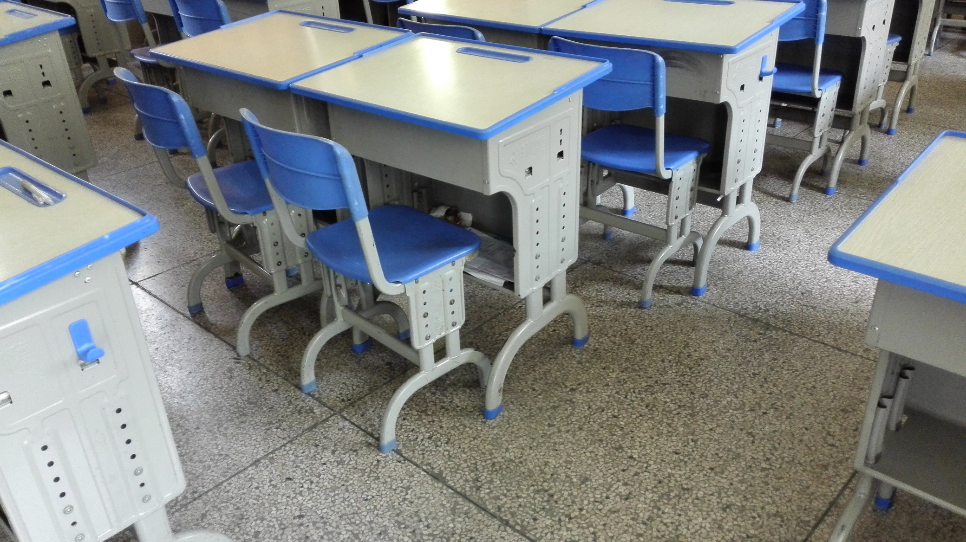

Slide 18
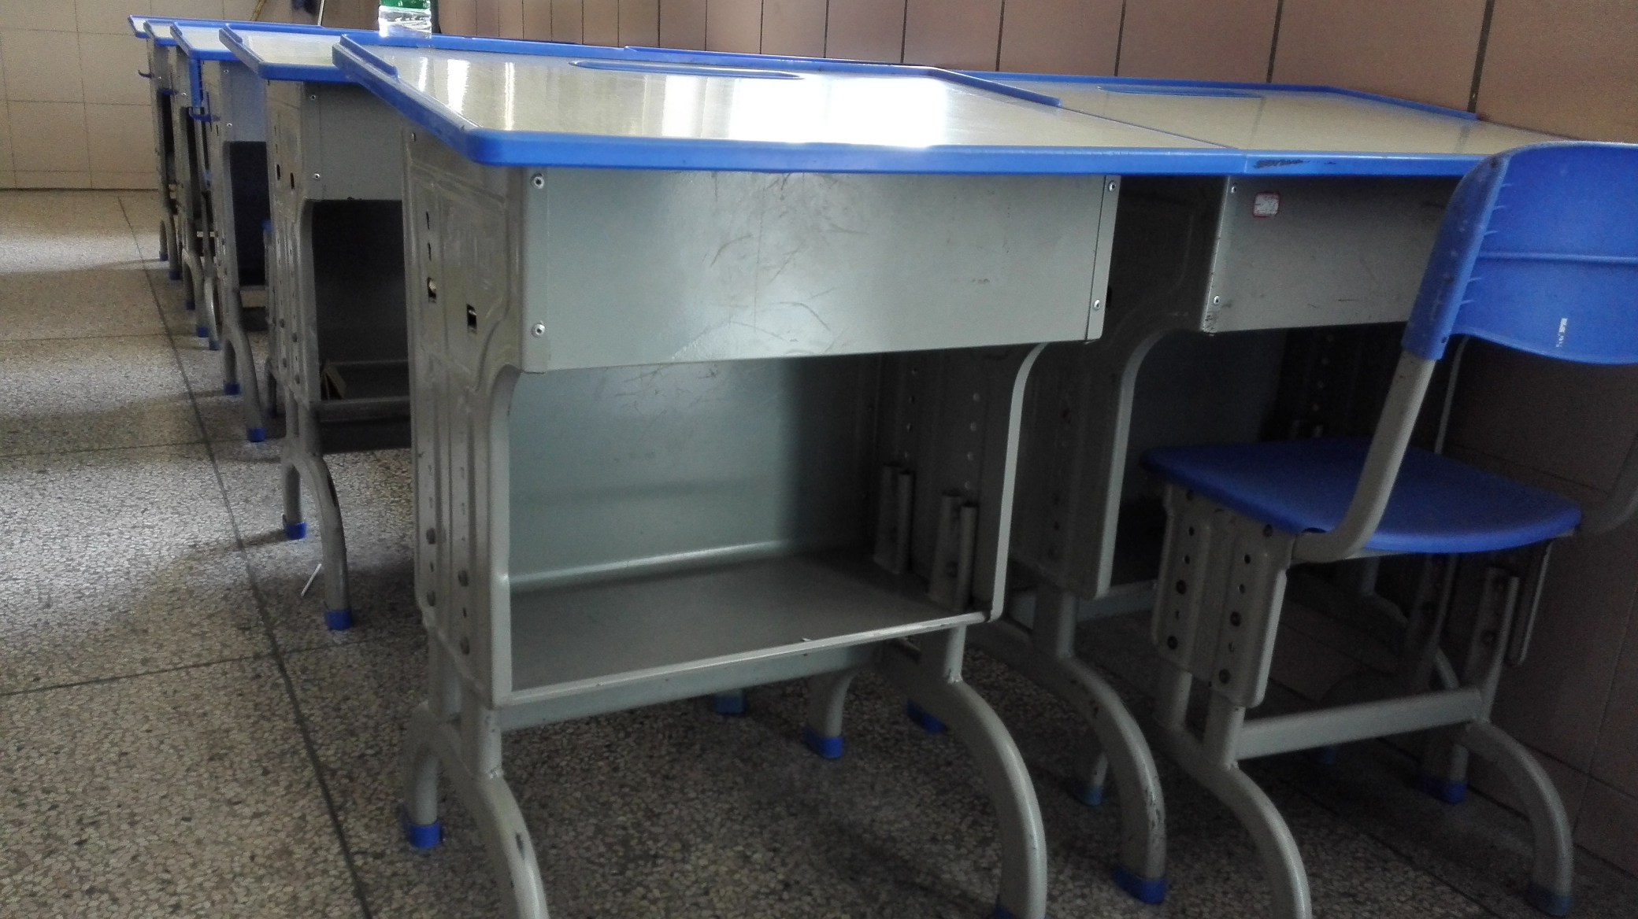

Slide 19
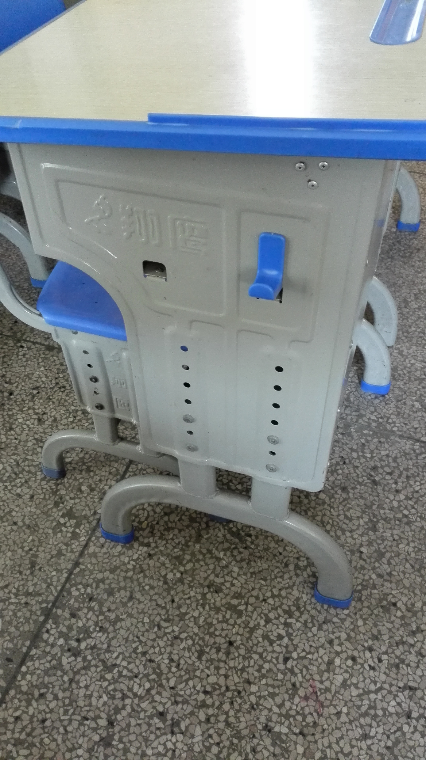

Slide 20
3、课桌椅的分配
1、课桌椅的分配遵循每间教室内至少应设有2种不同高低型号的课桌椅，课桌与课椅相匹配，课桌椅型号和学生身高相匹配的原则。
2、各学校应该参考各年级学生的平均身高以及每学期的体检资料，按照GB/T 3976-2014要求，在开学前科学预置各教室的课桌椅，并应预备少量各种型号课桌椅供调剂使用。
3、开学后，校医、保健老师应该指导班主任按照GB/T 3976-2014的要求，调整学生的座位使其身高与课桌椅相匹配。对少数身高特殊的学生应配备适合其身高范围型号的课桌椅，可以从预备的各个型号课桌椅之中调剂或者通过教室之间调剂适当型号课桌椅来解决。
4、定期对学生座位进行合理调整。

Slide 21
4、课桌椅的布置
课桌椅的布置遵循前低后高的原则。
中小学校普通教室课桌椅的排距不宜小于O.90m ，独立的非完全小学可为O.85m。
最前排课桌的前沿与前方黑板的水平距离不宜小于2.20m，前排边座座椅与黑板远端的水平视角不应小于30。； 最后排课桌的后沿与前方黑板的水平距离小学不宜大于8.00m、中学不宜大于9.00m。
教室最后排座椅之后应设横向疏散走道，自最后排课桌后沿至后墙面或固定家具的净距不应小于1.10m。
教室内纵向走道宽度不应小于0.60m ，独立的非完全小学可为0.55m。
沿墙布置的课桌端部与墙面或壁柱、管道等墙面突出物的净距不宜小于0.15m。

Slide 22
5、非标课桌椅的使用
各学校应该制定计划，逐步淘汰不符合GB/T 3976-2014《学校课桌椅功能尺寸及技术要求》的非标课桌椅，在非标课桌椅淘汰之前的过渡期，可按照以下原则使用非标课桌椅：
按照GB/T 3976-2014表4的规定，相邻两个型号的课桌的桌面高相差3厘米，课椅的座面高相差2厘米，对应的学生的标准身高差为7.5厘米，所以：1）应首先测量非标课桌椅的桌面高和座面高，对照表4找到与之最接近的标准课桌椅型号，2）按照课桌桌面高每厘米对应标准身高2.5厘米、课椅座面高每厘米对应标准身高4厘米的标准相应的调整对应的学生标准身高，3）按照调整后的对应的学生标准身高，按照正负7厘米的范围确定其适用的学生身高范围。
按照前述方法推导后，仍不适应所在年级或班级学生身高的非标课桌椅（根据我市初步的调查结果，目前此种情况多发生在小学低年级，常见为课桌椅相对学生过高），应该及时通过调剂进行调整，或纳入优先采购计划及时淘汰。

Slide 23
黑板
黑板尺寸是否符合国家标准要求（中学不小于1×4.0平米，小学不小于1×3.6平米）；
黑板卫生质量是否符合国家标准要求（黑板无破损，无眩光，反射系数不大于20%）
黑板下缘与讲台地面的垂直距离（m）：小学0.8～0.9，中学1.0～1.1。

Slide 24
问题
指导
部分老学校的黑板有破损。
反射 系数不符合要求，有炫光。
略

Slide 25
采光
单侧采光教室光线是否从学生座位的左侧射入；
教室采光指标是否达到国家标准要求
课桌面最小采光系数不低于1.5%，
窗地面积比不低于1:6，
后、侧墙反射系数不小于70%。

Slide 26
问题
指导
采光系数不达标（受朝向、周围建筑距离、窗户面积等因素影响）
教室墙壁涂料颜色较深或很脏。
教室朝向反了。
部分光照过强的教室应设置窗帘，防止强光直接照射到课桌上（特别是靠窗课桌面）。
用高亮度、低彩度的涂料涂新。

Slide 27
照明
学校建筑是否安装人工照明设施；
教室课桌面照度是否达到国家卫生标准要求（平均照度不低于300（150）Lx，照度均匀度不低于0.7）；
教室灯具排列是否符合国家标准要求（采用控照式灯具，灯管排列长轴垂直于黑板面，灯具距桌面的悬挂高度为1.7-1.9 m）；
是否安装黑板灯，黑板面照度是否符合国家标准（平均照度不低于500（200）Lx，照度均匀度不低于0.7）。

Slide 28
问题
指导
未装黑板灯
黑板灯无罩或安装不到位
教室照明灯管不足9支
照明灯管安装方向错误
照明灯管为裸管
照明灯管安装高度不符合要求
投影仪因素而拆除黑板灯
三基色荧光灯效果好于普通荧光灯
蝙蝠翼式控照装置效果好于简易控照装置
考虑合理安装投影仪或黑板灯的位置

Slide 29
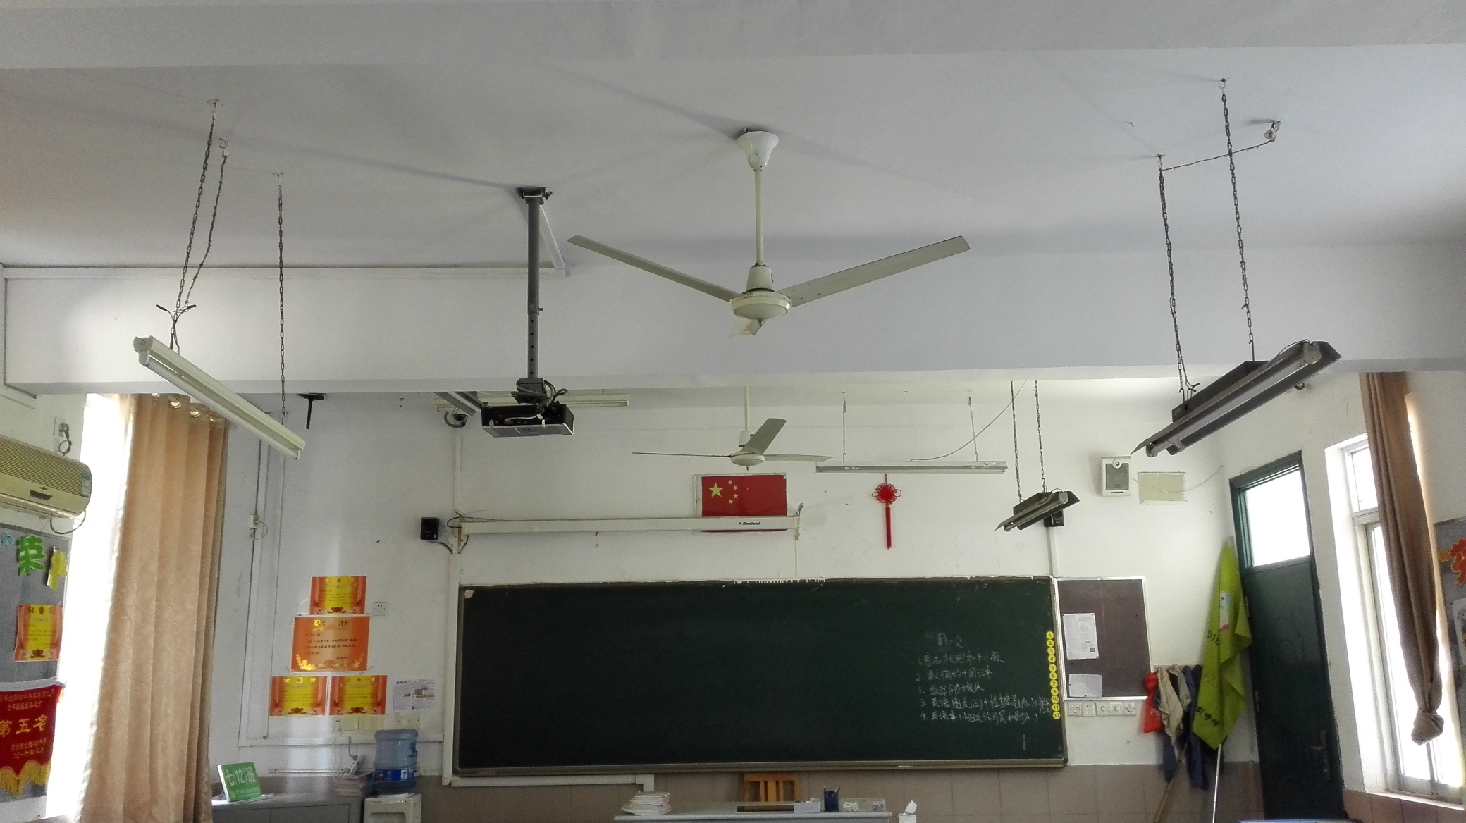

Slide 30
微小气候（室内空气质量）
教室通风换气是否符合国家标准要求；
教室空气中二氧化碳浓度是否≤0.15％；
注意新建学校的装修问题

Slide 31
环境噪声
教室外环境噪声是否≤50分贝；
外环境对普通教室所产生的噪声是否≤50分贝；
教室布局是否符合国家标准要求（两排教室长边间距大于25米；
普通教室不受音乐教室、运动场地干扰）。

Slide 32
学生宿舍
学生宿舍是否与教学用房合建。
男、女生宿舍是否分区或分单元布置。
一层出入口及门窗是否设置安全防护设施。
学生宿舍的居室人均使用面积是否大于3.0平方米。
学生是否一人一床，上铺防护栏是否符合安全要求。
宿舍是否通风良好。
学生宿舍是否设有厕所、盥洗设施。
宿舍设室外厕所的，厕所距离宿舍不超过30米，并应设有路灯。

Slide 33
学生厕所：
新建教学楼是否每层设厕所。
独立设置的厕所与生活饮用水水源和食堂相距30米以上。
女生是否按每15人设一个蹲位；男生是否按每30人设一个蹲位，每40人设1米长的小便槽。
厕所内是否设置单排蹲位，蹲位不得建于蓄粪池之上，并与之有隔断；蓄粪池是否加盖。小学厕所蹲位宽度（两脚踏位之间距离）不超过18厘米。
厕所是否有顶、墙、门、窗和人工照明。

Slide 34
谢 谢

